Slide 1
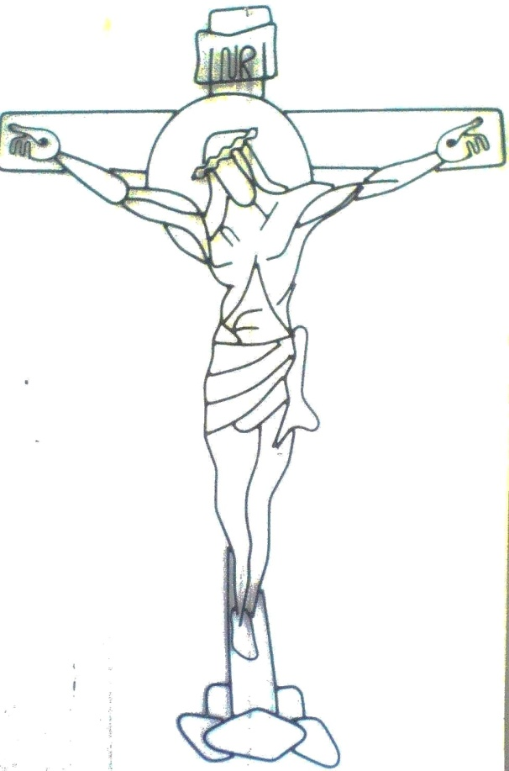
A Alegria e o Perdão
Evangelho de Lucas Capítulo 15.

Slide 2
Alegria
Lucas no seu evangelho fala mais de 20 vezes da alegria.
O Espírito Santo agindo no mundo suscita no cristão a alegria, como ensina São Paulo (Gal 5, 22) “Mas o fruto do Espírito é o amor, a alegria, a paz, a paciência, a benignidade, a bondade, a lealdade, a mansidão.”
Jesus mesmo exulta de alegria sob a ação do Espírito Santo (10,21) e exorta os discípulos a se alegrar por estarem seus nomes inscritos no Céu (10,20); o povo se alegrava pelos atos maravilhosos de Jesus (13,17 e 19, 37).
Por fim, Lucas afirma que após a ascensão os apóstolos “voltaram a Jerusalém com grande alegria, estavam continuamente no Templo, louvando Deus (24,52s).

Slide 3
Lc 15,1-7
1 Todos os publicanos e pecadores aproximavam-se para ouvi-lo.
2 Os fariseus e os escribas,porém, murmuravam: “Esse homem recebe os pecadores e come com eles!”
3 Contou-lhes, então, esta parábola:
4 “Qual de vós, tendo cem ovelhas, e perder uma, não deixa as noventa e nove no deserto, e vai em busca daquela que se perdeu até encontrá-la?
5 E achando-a, alegre, a põe sobre os ombros,
6 e, de volta para casa, convoca os amigos e os vizinhos, dizendo-lhes: “Alegrai-vos comigo, porque encontrei a minha ovelha perdida!”.
7 Eu vos digo que do mesmo modo haverá mais alegria no céu por um só pecador que se arrepende, do que por noventa e nove justos que não precisam de arrependimento.

Slide 4
Lc 15, 8-10
8 Ou qual a mulher que, tendo dez dracmas e perder uma, não acende a lâmpada, varre a casa e procura cuidadosamente até encontrá-la?
9 E encontrando-a, convoca as amigas e vizinhas, e diz: “Alegrai-vos comigo, porque encontrei a dracma que havia perdido!”.
10 Eu vos digo que, do mesmo modo, há alegria diante dos anjos de Deus por um só pecador que se arrepende.

Slide 5
Fonte da alegria
As ações de Deus Pai e do Espírito.
As ações de Jesus
Algumas ações dos discípulos
O encontro do perdido.
O perdão
Ter recebido bênção de Deus.

Slide 6
Perdão
Jesus sempre acolhe os pecadores, está sempre com eles, para levá-los de volta ao Pai, pelos caminhos do Amor que perdoa e restaura a vida.
É Ele que toma a iniciativa de ir em busca, é Ele o redentor de todos os que crêem oferecendo perdão e salvação.
A todos Jesus estende a mão do perdão: samaritanos 9,51-56; 10,30-37,pagãos 2,32; 3,6; 4,25-27, judeus 1,33; 2,10, publicanos e desterrados 3,12; 5,27-32; 7,36-50, ao povo em geral 7,36; 11,37; 14,1, pobres 1,53; 2,7; 6,20; 7,22, ricos 19,2; 23,50, mulheres e homens 5,17-26, na cruz,a todos nós 23,34.

Slide 7
Lc 15, 11-32
11 Disse-lhe mais: Certo homem tinha dois filhos.
12 O mais moço disse ao pai: Pai, dá-me
a parte dos bens que me toca. Repartiu-lhes,
pois, os seus haveres.13 Poucos dias depois, o
filho mais moço ajuntando tudo, partiu para um país distante, e ali desperdiçou os seus bens, vivendo dissolutamente.14 E, havendo ele dissipado tudo, houve naquela terra uma grande fome, e começou a passar necessidades.15 Então foi procurar a um dos cidadãos daquele país, o qual o mandou para os seus campos a apascentar porcos.16 E desejava encher o estômago com a comida que os porcos comiam; e ninguém lhe dava nada.17 Caindo, então, em si, disse: Quantos empregados de meu pai têm abundância de pão, e eu aqui pereço de fome!18 Levantar-me-ei, irei ter com meu pai e dir-lhe-ei: Pai, pequei contra o céu e contra ti;19 já não sou digno de ser chamado teu filho; trata-me como um dos teus empregados.20 Levantou-se, pois, e foi para seu pai. Estando ele ainda longe, seu pai o viu, encheu-se de compaixão e, correndo, o abraçou e o beijou.21 Disse-lhe o filho: Pai, pequei contra o céu e contra ti; já não sou digno de ser chamado teu filho.

Slide 8
Lc 15, 11-32
11 Disse-lhe mais: Certo homem tinha dois filhos.
12 O mais moço disse ao pai: Pai, dá-me
a parte dos bens que me toca. Repartiu-lhes,
pois, os seus haveres.13 Poucos dias depois, o
filho mais moço ajuntando tudo, partiu para um país distante, e ali desperdiçou os seus bens, vivendo dissolutamente.14 E, havendo ele dissipado tudo, houve naquela terra uma grande fome, e começou a passar necessidades.15 Então foi procurar a um dos cidadãos daquele país, o qual o mandou para os seus campos a apascentar porcos.16 E desejava encher o estômago com a comida que os porcos comiam; e ninguém lhe dava nada.17 Caindo, então, em si, disse: Quantos empregados de meu pai têm abundância de pão, e eu aqui pereço de fome!18 Levantar-me-ei, irei ter com meu pai e dir-lhe-ei: Pai, pequei contra o céu e contra ti;19 já não sou digno de ser chamado teu filho; trata-me como um dos teus empregados.20 Levantou-se, pois, e foi para seu pai. Estando ele ainda longe, seu pai o viu, encheu-se de compaixão e, correndo, o abraçou e o beijou.21 Disse-lhe o filho: Pai, pequei contra o céu e contra ti; já não sou digno de ser chamado teu filho.

Slide 9
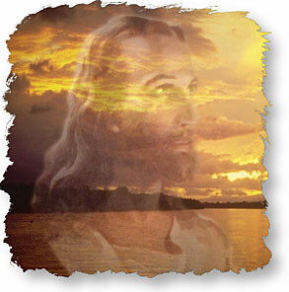
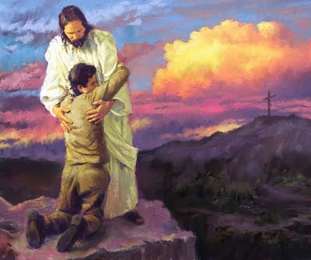
Quem sentiu maior alegria?
Sabemos perdoar?
A Alegria maior é de quem perdoa ou de quem é perdoado?
Lc 19,10
“Porque o Filho do homem veio buscar e salvar o que se havia perdido.”

